Slide 1
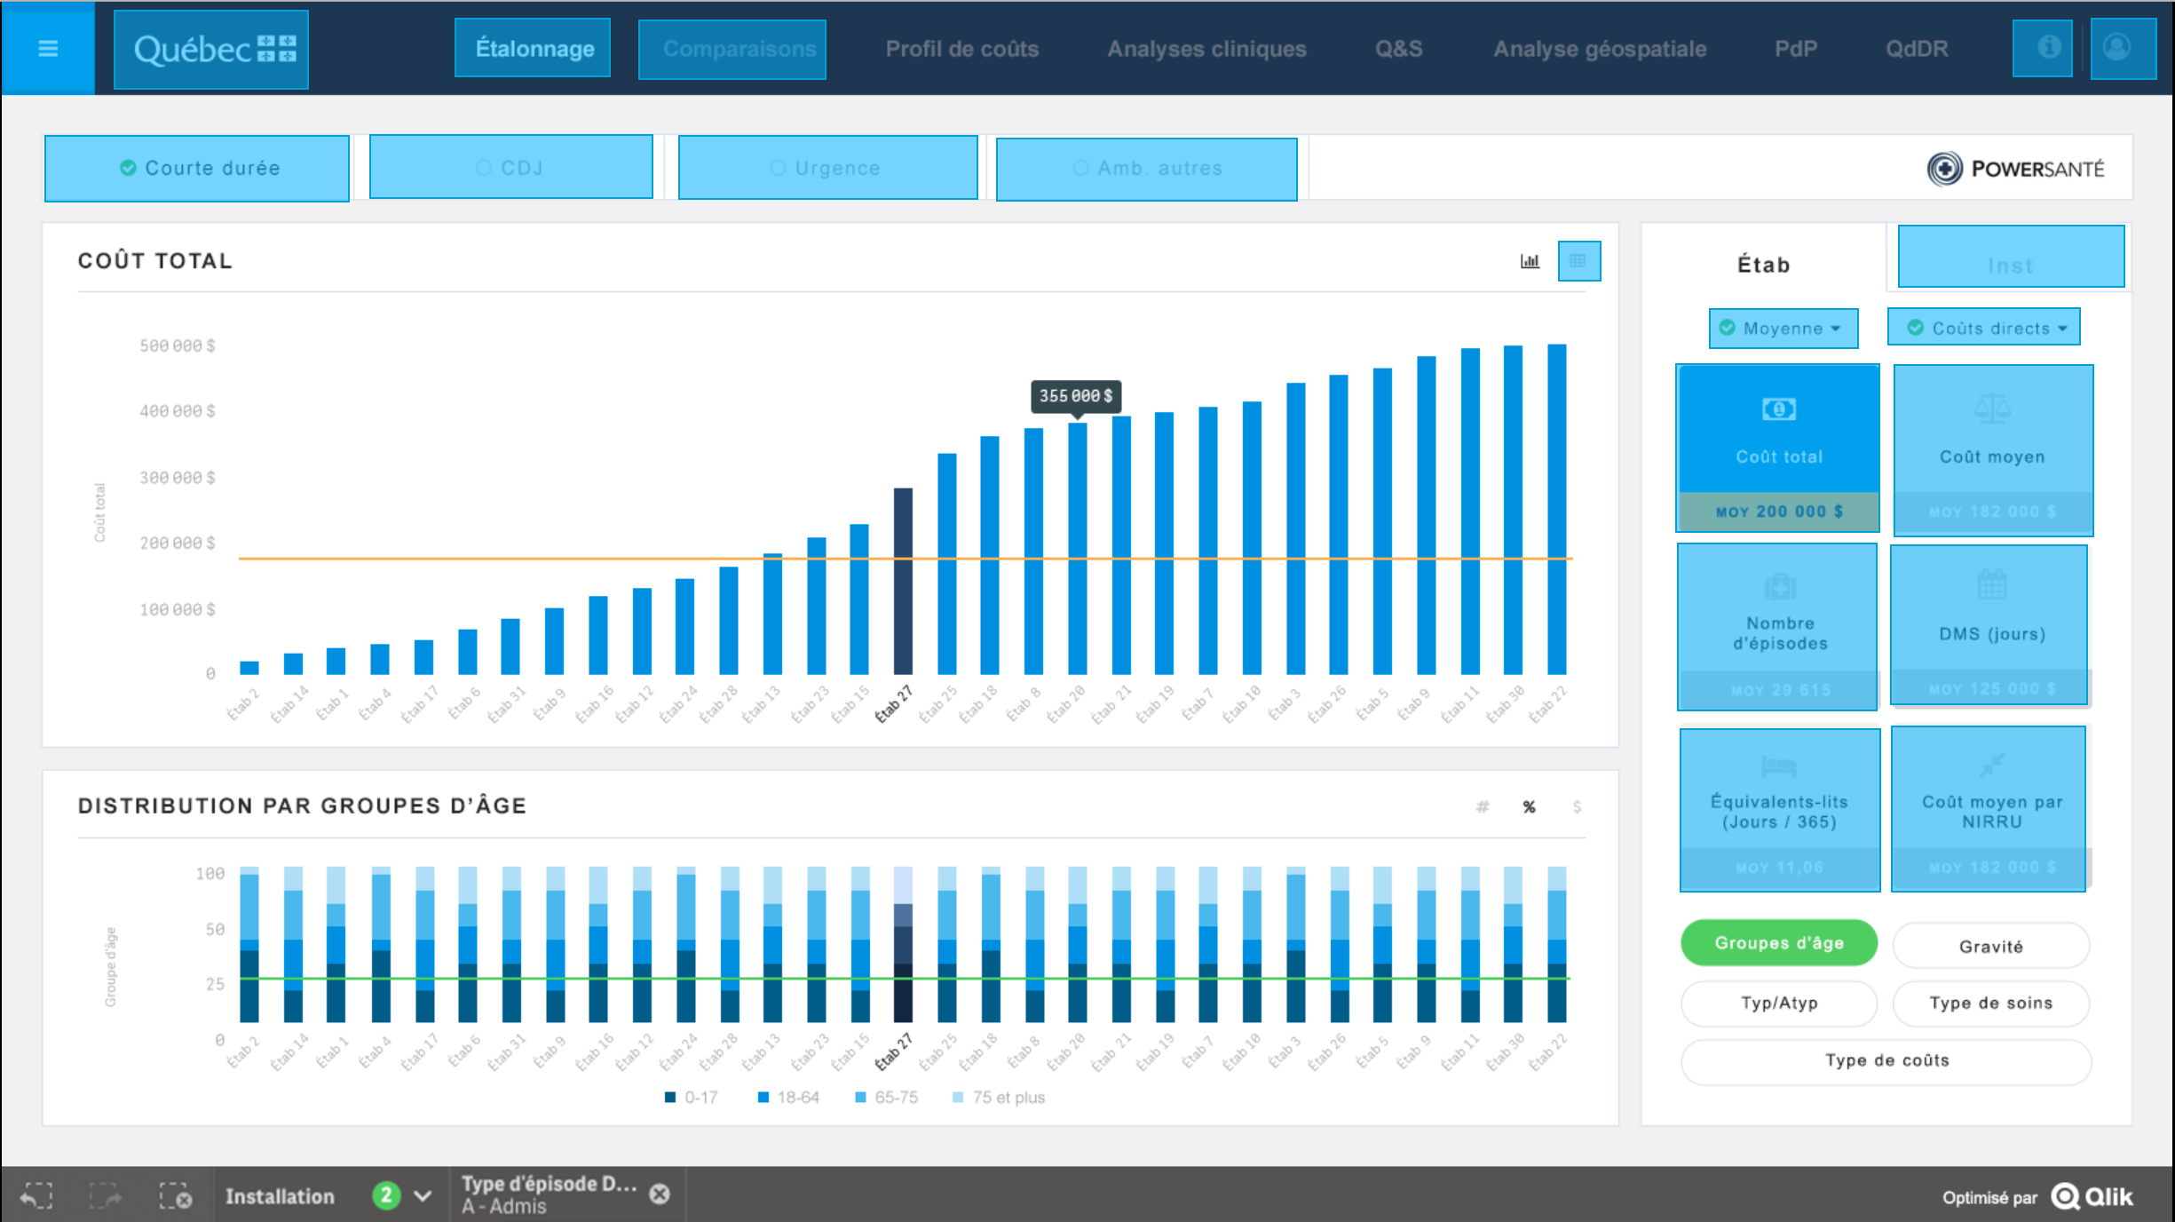
Format amélioré
Voir si on peut faire afficher les 2 éléments en même temps.
Donc 3 choix:
-Moyenne
-Médiane
-Moyenne et Médiane
Notes:
Current Filters:
Moyenne
Coûts directs
New Filters:
Moyenne
Médianne
Moyenne and Médianne (two lines on the graphic)
Other changes:
Tab Classement → Étallonage
Tab Analyses cliniques → Données cliniques

Slide 2
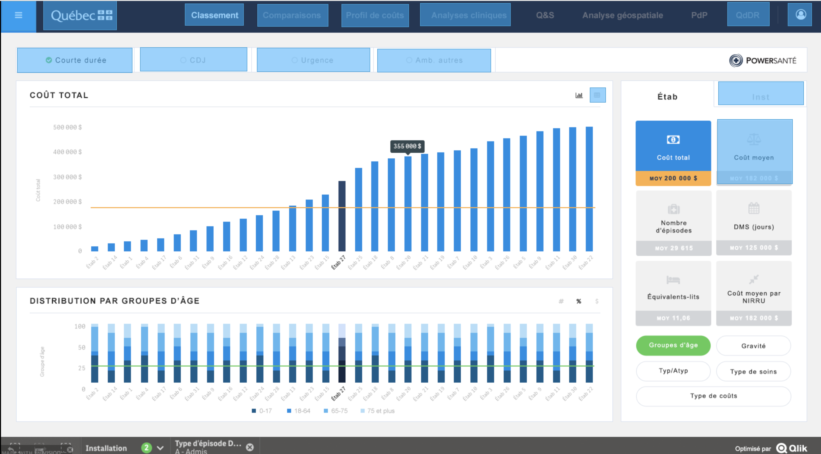
Fiche installation? (Is this possible – as per PDF – should it be context sensistive?
3. Zone des pages du portail
2. Sélection des épisodes
1. Accès aux filtres
5. Niveau de détail
Établissement/Installation
4. Graphique du haut
Besoin d’abréviation → Use Région No, eg RÉG 06 – 01, 02
6. Sélection de l’indicateur du graphique du haut
7. Graphique du bas
8. Sélection de la méthode de distribution du graphique du bas
Notes:
Confirming Functionality:
One of the discussed Filters is Financial Year (FY).
If no FY is selected will the Portal display the results for all the data, eg 2016/2017, 2017/2018, 2018/2019?
It is assumed that Users can select more than one (1) FY? For instance, 2016/2017 and 2017/2018

Slide 3
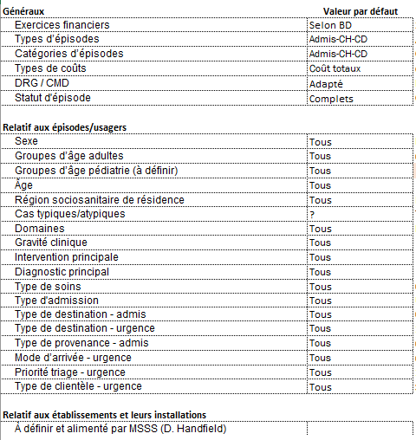
Confirming Default Filters for ’Admis’

Slide 4
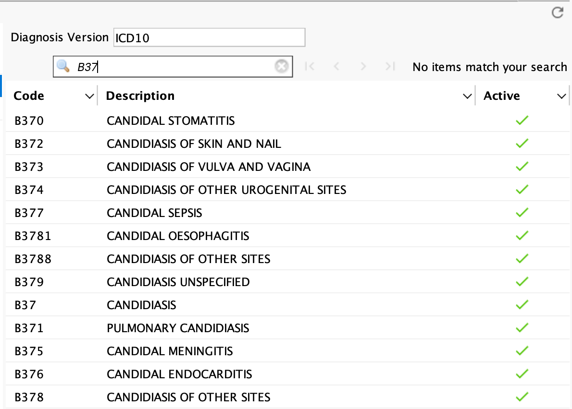
Confirming Filter Functionality
Notes:
Filter functionality should be as follows:
Enter first few characters of a code (as in B37 above) and:
Automatically be able to select all displayed values; or
Select some codes, eg B370, B373, B377 and B3788 using, for example Control Click; or
Select a single code, eg B378

Slide 5
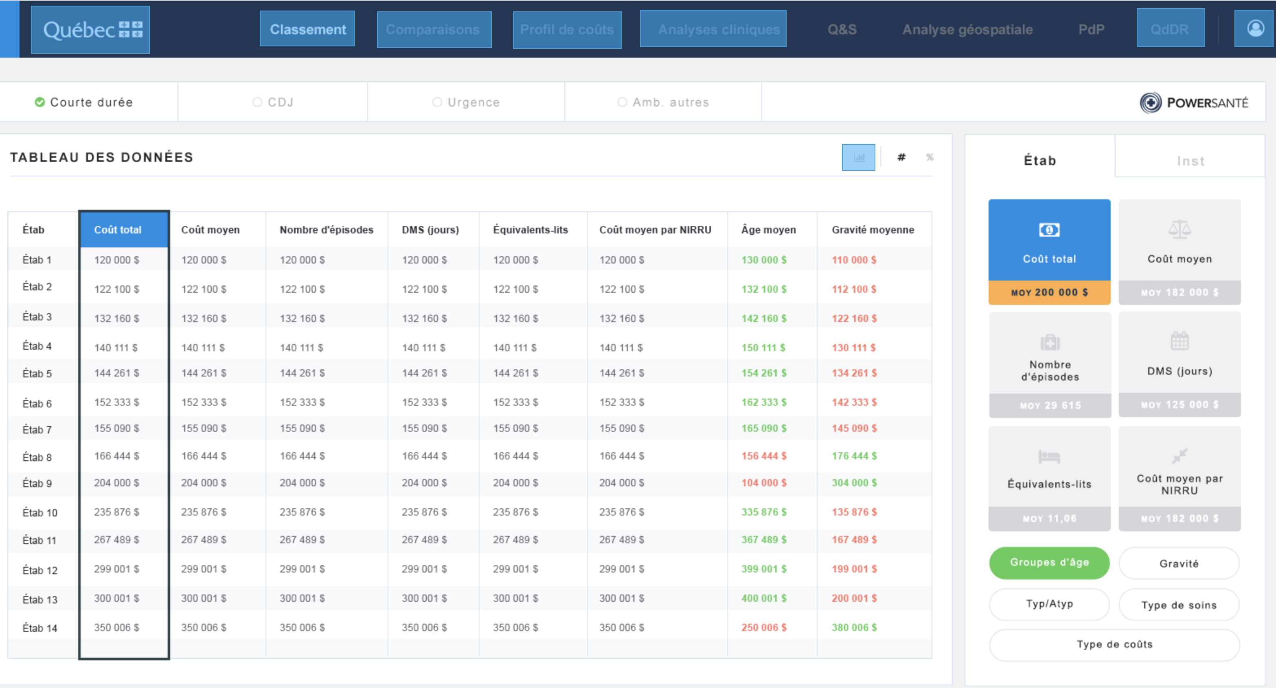
Notes:
Changed functionality:
Remove ‘green’ and ‘red’ text formatting from last two columns

Slide 6
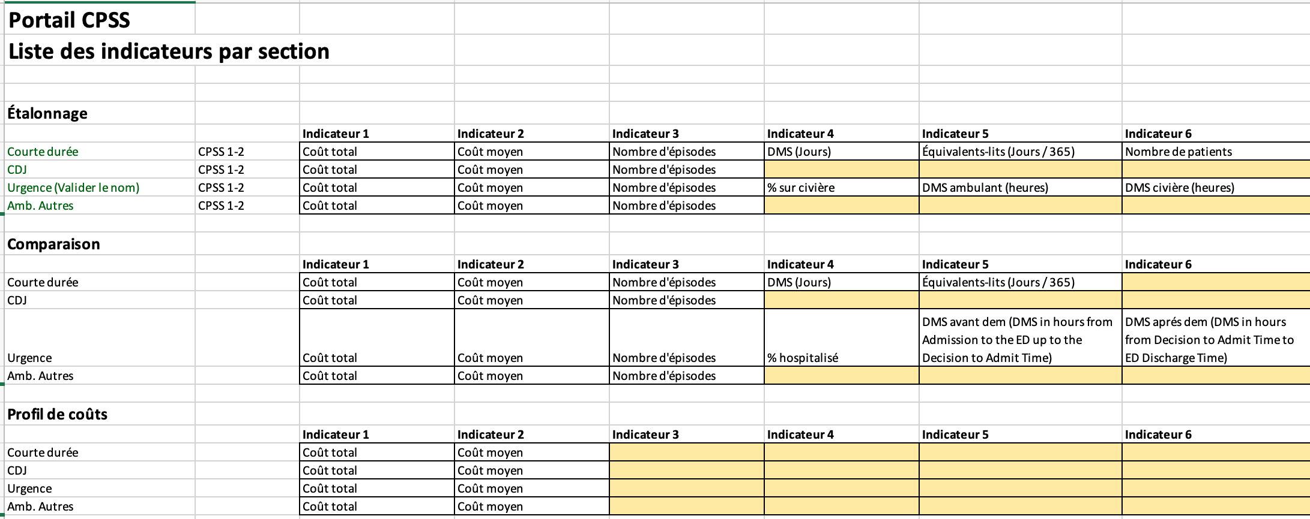
Indicator changes

Slide 7
Further clarifications
Exporting Data:
If a graphic is exported, eg Étallonage – Cout Total, is the information on the applied Filters also exported?

